Slide 1

PANDUAN PDSS
SPAN PTKIN 2019

Slide 2
Gerbang Masa Depan Insan Paripurna
Seleksi Prestasi Akademik Nasional dan Ujian Masuk Perguruan Tinggi Keagamaan Islam Negeri Tahun 2019

Slide 3
Apa itu SPAN PTKIN 2019 ?
Seleksi Prestasi Akademik Nasional dan Ujian Masuk Perguruan Tinggi Keagamaan Islam Negeri Tahun 2019
Seleksi Prestasi
SPAN-PTKIN merupakan seleksi nasional berdasarkan penjaringan prestasi akademik dengan menggunakan nilai rapor dan prestasi lain, tanpa ujian tertulis. Biaya pendaftaran SPAN-PTKIN ditanggung oleh pemerintah.
Persyaratan Siswa
Program Studi Pilihan

Slide 4
Apa itu SPAN PTKIN 2019 ?
Seleksi Prestasi Akademik Nasional dan Ujian Masuk Perguruan Tinggi Keagamaan Islam Negeri Tahun 2019
Seleksi Prestasi
Persyaratan Siswa
Siswa MA/MAK/ SMA/SMK/Pesantren Muadalah kelas terakhir pada tahun 2019.
Memiliki Nomor Induk Siswa Nasional (NISN).
Memperoleh rekomendasi dari Kepala Madrasah/Sekolah/Pesantren Muadalah.
Memiliki kesehatan yang memadai sehingga tidak mengganggu kelancaran proses pembelajaran di PTKIN.
Program Studi Pilihan

Slide 5
Apa itu SPAN PTKIN 2019 ?
Seleksi Prestasi Akademik Nasional dan Ujian Masuk Perguruan Tinggi Keagamaan Islam Negeri Tahun 2019
Seleksi Prestasi
Persyaratan Siswa
Program Studi Pilihan
Siswa pelamar memilih 2 (dua) PTKIN yang diminati.
Siswa pelamar memilih 2 (dua) program studi yang diminati pada masing-masing PTKIN.
Urutan pilihan PTKIN dan program studi menyatakan prioritas pilihan.

Slide 6
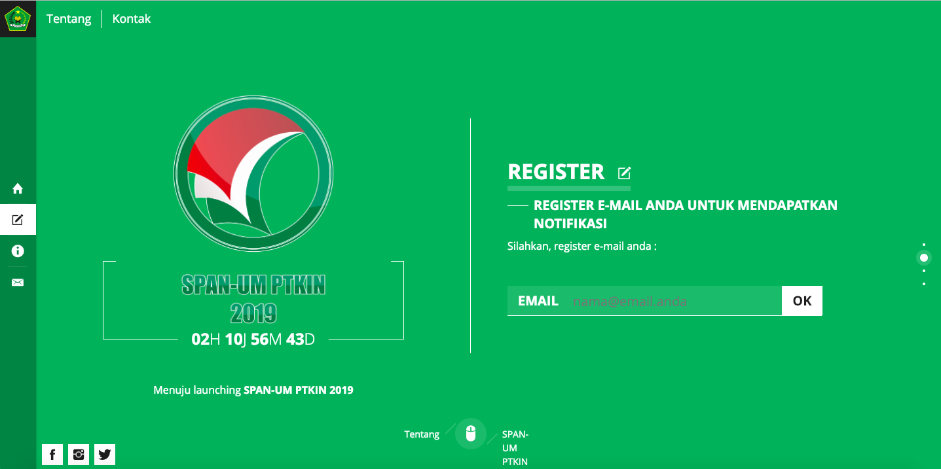
SPAN PTKIN 2019
Seleksi Prestasi Akademik Nasional dan Ujian Masuk Perguruan Tinggi Keagamaan Islam Negeri Tahun 2019

Slide 7

Kontak Kami
https;//span-ptkin.ac.id

Slide 8
Agenda SPAN PTKIN 2018
https;//span-ptkin.ac.id
01
02
03
04
05
06
PENGISIAN PDSS
VERIFIKASI PDSS
PENDAFTARAN SISWA
SELEKSI
PENGUMUMAN
DAFTAR ULANG
23 Januari - 28 Februari 2019
23 Januari - 28 Februari 2019
23 Januari - 28 Februari 2019
8 - 22 Maret 2019
1 April 2019 pukul 17.00 WIB
6 – 10 Mei 2019
Notes:
Pengisian PDSS : 23 Januari - 28 Februari 2019
Verifikasi PDSS : 23 Januari - 28 Februari 2019
Pendaftaran : 23 Januari - 28 Februari 2019
Proses Seleksi : a. Tahap I: 8 - 15 Maret 2019
b. Tahap II: 20 - 22 Maret 2019
Pengumuman Hasil Seleksi : 1 April 2019 pukul 17.00 WIB
Pendaftaran Ulang yang diterima : 6 – 10 Mei 2019

Slide 9
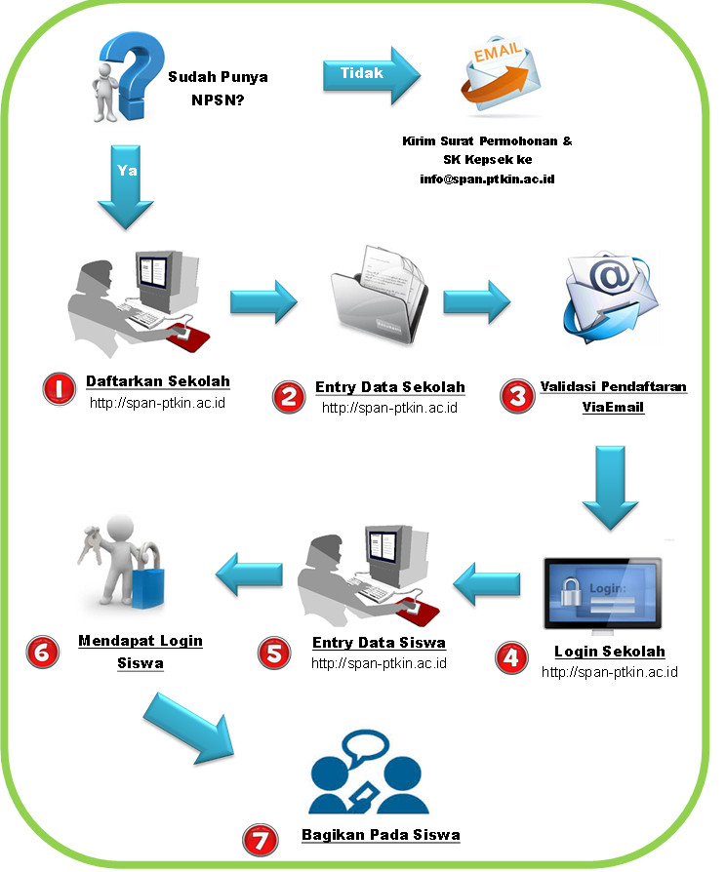
PENGISIAN PDSS
Login Sekolah SPAN PTKIN 2019
Registrasi
Pengisian PDSS oleh Sekolah

Slide 10
Registrasi
PENGISIAN PDSS SPAN PTKIN 2019

Slide 11
Registrasi
PENGISIAN PDSS SPAN PTKIN 2019
UPDATE DATA
DAFTAR BARU

Slide 12
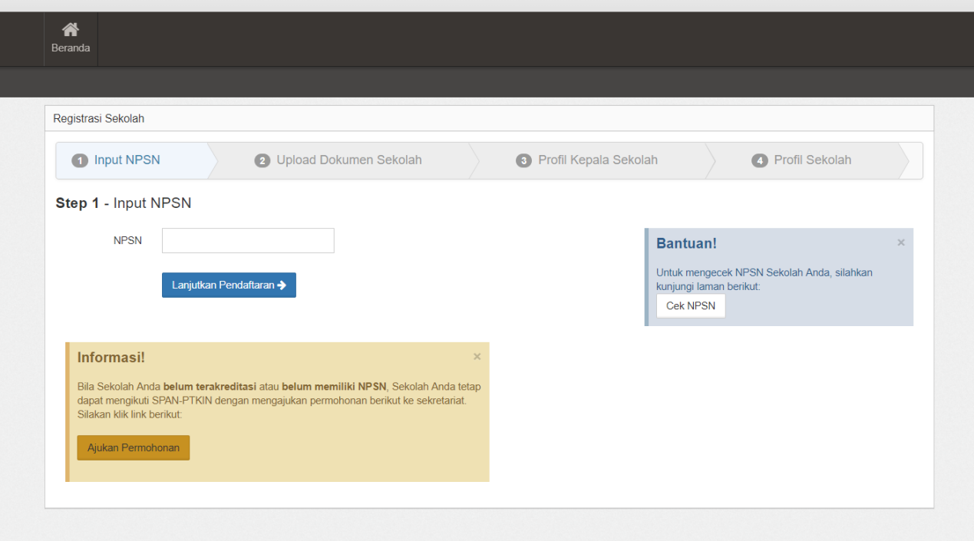
Registrasi
UPDATE DATA
DAFTAR BARU
Pengisian PDSS SPAN PTKIN 2019
NPSN
Dokumen Sekolah
Jika sekolah sebelumnya sudah daftar dan telah melakukan pengisian PDSS maka sekolah hanya perlu melakukan update data sekolah
Profil Kepala Sekolah
Profil Sekolah

Slide 13
Registrasi
UPDATE DATA
DAFTAR BARU
Pengisian PDSS SPAN PTKIN 2019
NPSN
Masukkan NPSN dari masing-masing sekolah. Daftar NPSN dapat dilihat melalui laman Database NPSN. Bagi sekolah yang tidak mempunyai NPSN harap mengajukan permohonan melalui email info@span-ptkin.ac.id
Dokumen Sekolah
Profil Kepala Sekolah
Profil Sekolah

Slide 14
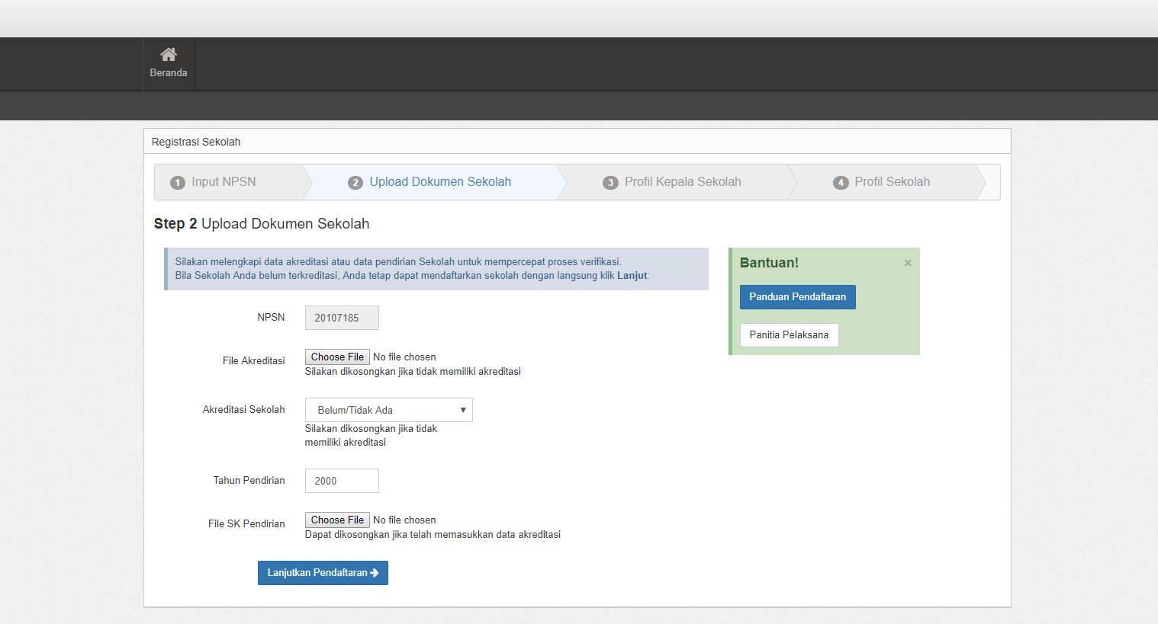
Registrasi
UPDATE DATA
DAFTAR BARU
Pengisian PDSS SPAN PTKIN 2019
NPSN
Masukkan Akreditasi Sekolah termasuk Sertifikat/ SK serta SK Pendirian dalam bentuk file JPG maksimum 2 MB
Dokumen Sekolah
Profil Kepala Sekolah
Profil Sekolah

Slide 15
Registrasi
UPDATE DATA
DAFTAR BARU
Pengisian PDSS SPAN PTKIN 2019
NPSN
Dokumen Sekolah
Profil Kepala Sekolah
File Akreditasi wajib dimasukkan jika madrasah/sekolah terakreditasi
Profil Sekolah

Slide 16
Registrasi
UPDATE DATA
DAFTAR BARU
Pengisian PDSS SPAN PTKIN 2019
NPSN
Dokumen Sekolah
Profil Kepala Sekolah
File SK Pendirian wajib dimasukkan jika madrasah/sekolah tidak terakreditasi
Profil Sekolah

Slide 17
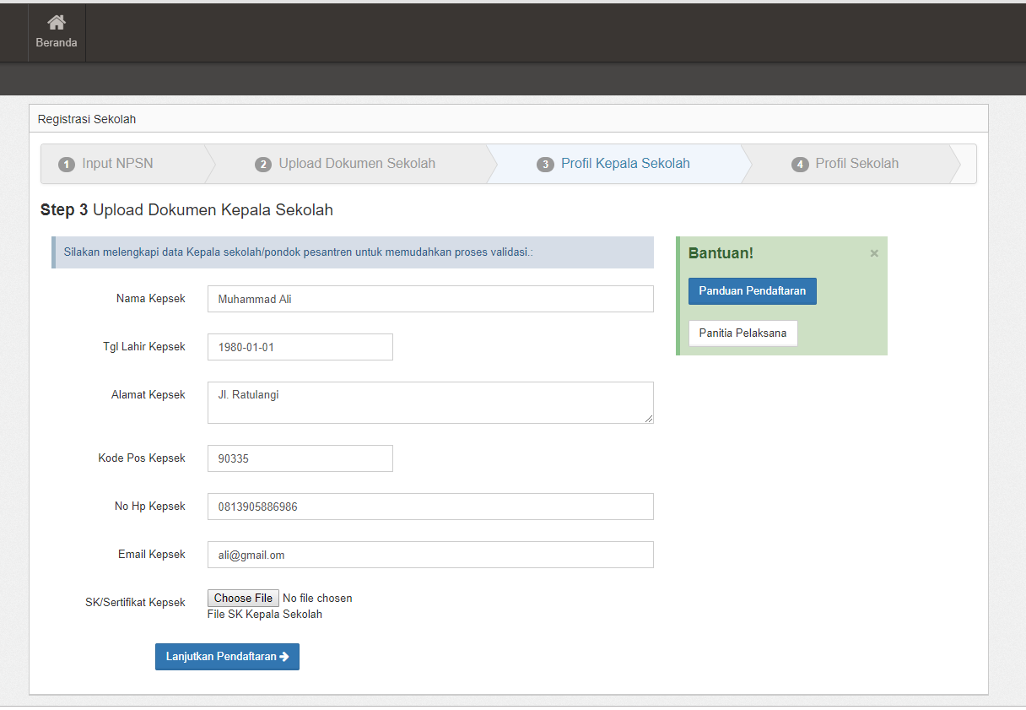
Registrasi
UPDATE DATA
DAFTAR BARU
Pengisian PDSS SPAN PTKIN 2019
NPSN
Dokumen Sekolah
Sesuaikan profil kepala sekolah. Pastikan data diisi dengan benar karena password akan diberikan via email kepala sekolah / sekolah.
Profil Kepala Sekolah
Profil Sekolah

Slide 18
Registrasi
UPDATE DATA
DAFTAR BARU
Pengisian PDSS SPAN PTKIN 2019
NPSN
Dokumen Sekolah
Masukkan profil kepala sekolah, tanda * wajib diisi. Pastikan data diisi dengan benar karena password akan diberikan via email kepala sekolah / sekolah.
Profil Kepala Sekolah
Profil Sekolah

Slide 19
Registrasi
UPDATE DATA
DAFTAR BARU
Pengisian PDSS SPAN PTKIN 2019
NPSN
Dokumen Sekolah
Profil Kepala Sekolah
Perubahan data atau email kepala sekolah / sekolah setelah proses registrasi selesai harap mengajukan permohonan perubahan melalui email info@span-ptkin.ac.id
Profil Sekolah

Slide 20
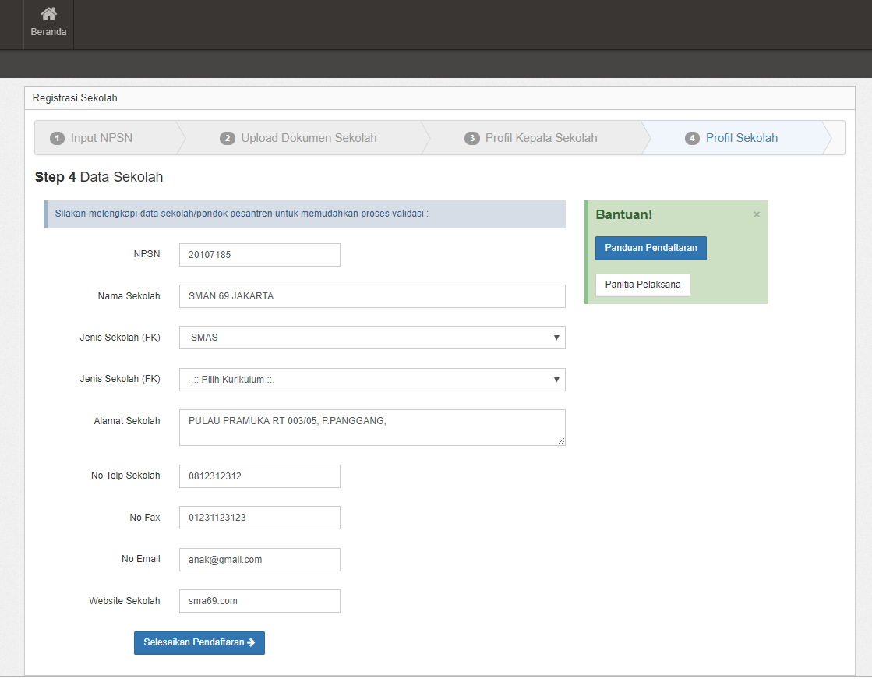
Registrasi
UPDATE DATA
DAFTAR BARU
Pengisian PDSS SPAN PTKIN 2019
NPSN
Dokumen Sekolah
Profil Kepala Sekolah
Sesuaikan profil sekolah. Pastikan data diisi dengan benar.
Profil Sekolah

Slide 21
Registrasi
UPDATE DATA
DAFTAR BARU
Pengisian PDSS SPAN PTKIN 2019
NPSN
Dokumen Sekolah
Profil Kepala Sekolah
Masukkan profil sekolah, tanda * wajib diisi. Pastikan data diisi dengan benar.
Profil Sekolah

Slide 22
Registrasi
UPDATE DATA
DAFTAR BARU
Pengisian PDSS SPAN PTKIN 2019
NPSN
Dokumen Sekolah
Profil Kepala Sekolah
Perubahan data sekolah / sekolah setelah proses registrasi selesai harap mengajukan permohonan perubahan melalui email info@span-ptkin.ac.id
Profil Sekolah

Slide 23
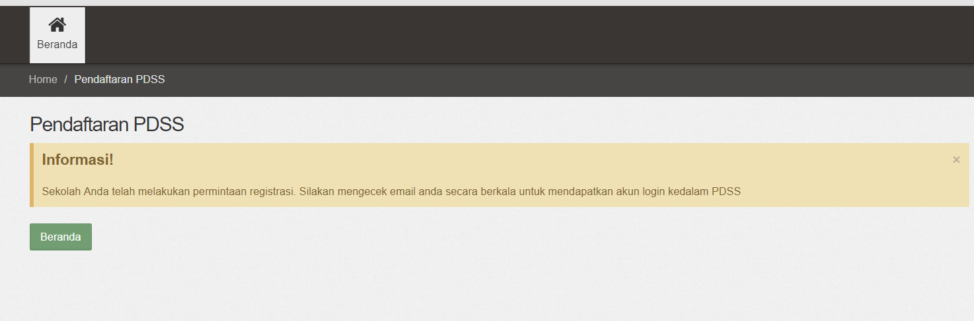
Registrasi
UPDATE DATA
DAFTAR BARU
Pengisian PDSS SPAN PTKIN 2019

Slide 24
PENGISIAN PDSS
Login Sekolah SPAN PTKIN 2019
Registrasi
Pengisian PDSS oleh Sekolah

Slide 25
Pengisian PDSS oleh Sekolah
PENGISIAN PDSS SPAN PTKIN 2019
Login Sekolah
Masukkan Jurusan dan Jumlah Siswa
Masukkan KKM
Masukkan Nilai
Finalisasi – Unduh Login Siswa

Slide 26
Pengisian PDSS oleh Sekolah
PENGISIAN PDSS SPAN PTKIN 2019
Login Sekolah
Masukkan Jurusan dan Jumlah Siswa
Masukkan KKM
Masukkan Nilai
Finalisasi – Unduh Login Siswa

Slide 27
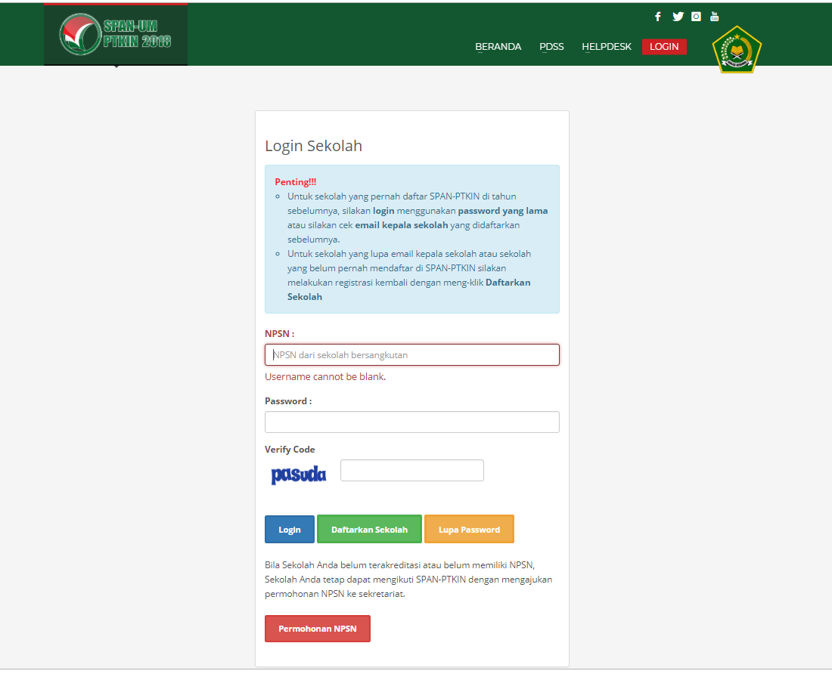
Pengisian PDSS oleh Sekolah
PENGISIAN PDSS SPAN PTKIN 2019
Pendaftaran sekolah akan divalidasi, bila sudah tervalidasi password akan diemail melalui email kepala sekolah. Apabila pendaftaran ditolak harap daftarkan sekolah kembali
Login Sekolah
Masukkan Jurusan dan Jumlah Siswa
Masukkan KKM
Masukkan Nilai
Finalisasi – Unduh Login Siswa

Slide 28
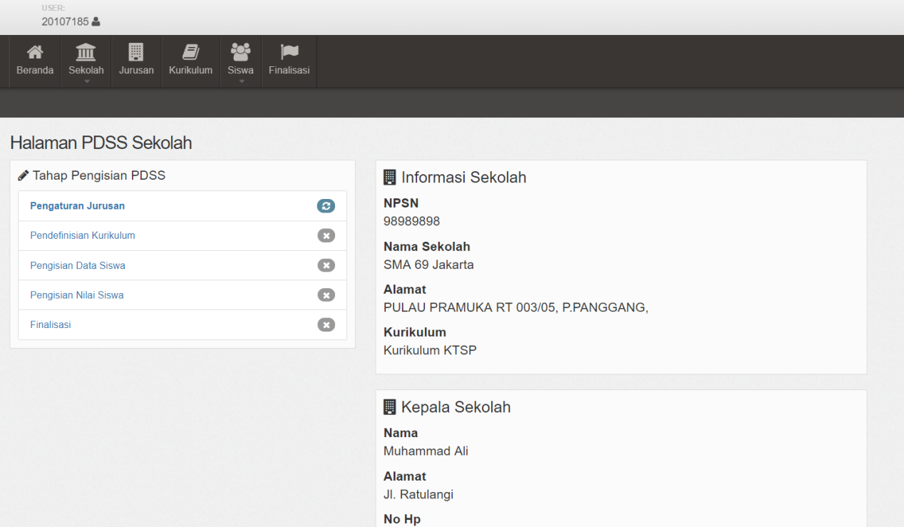
Pengisian PDSS oleh Sekolah
PENGISIAN PDSS SPAN PTKIN 2019
Login Sekolah
Masukkan Jurusan dan Jumlah Siswa
Masukkan KKM
Masukkan Nilai
Finalisasi – Unduh Login Siswa

Slide 29
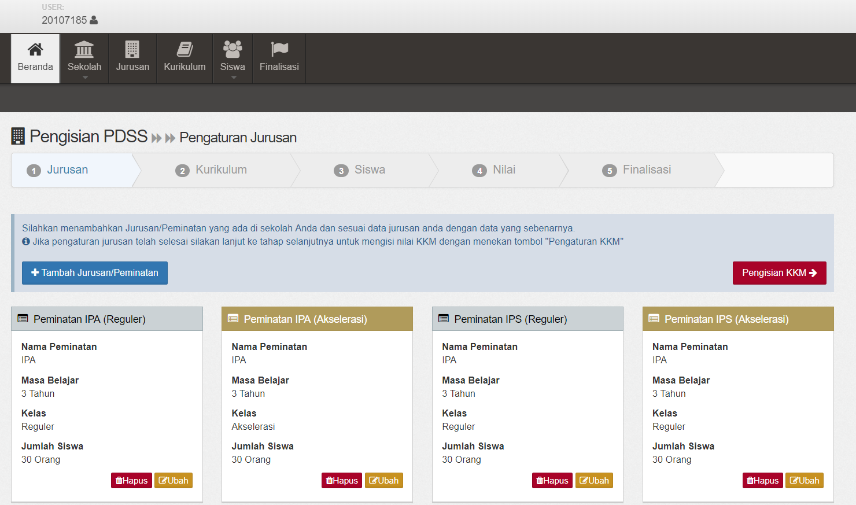
Pengisian PDSS oleh Sekolah
PENGISIAN PDSS SPAN PTKIN 2019
Login Sekolah
Masukkan Jurusan dan Jumlah Siswa
Masukkan KKM
Masukkan Nilai
Finalisasi – Unduh Login Siswa
Masukkan jurusan mdrasah/sekolah dan jumlah siswa yang didaftarkan dalam seleksi SPAN PTKIN 2019.

Slide 30
Pengisian PDSS oleh Sekolah
PENGISIAN PDSS SPAN PTKIN 2019
Login Sekolah
Masukkan Jurusan dan Jumlah Siswa
Masukkan KKM
Masukkan Nilai
Finalisasi – Unduh Login Siswa
Tambah Jurusan dengan tombol Tambah Jurusan/Peminatan

Slide 31
Pengisian PDSS oleh Sekolah
PENGISIAN PDSS SPAN PTKIN 2019
Login Sekolah
Masukkan Jurusan dan Jumlah Siswa
Masukkan KKM
Masukkan Nilai
Finalisasi – Unduh Login Siswa
Jurusan dapat diubah/hapus dengan tombol Tambah Jurusan/Peminatan

Slide 32
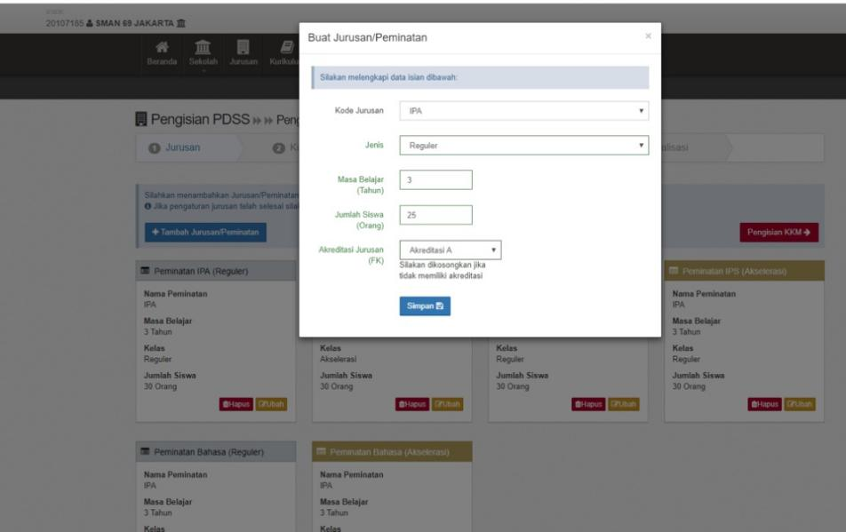
Pengisian PDSS oleh Sekolah
PENGISIAN PDSS SPAN PTKIN 2019
Login Sekolah
Masukkan Jurusan dan Jumlah Siswa
Masukkan KKM
Masukkan Nilai
Finalisasi – Unduh Login Siswa
Masukkan jurusan mdrasah/sekolah dan jumlah siswa yang didaftarkan dalam seleksi SPAN PTKIN 2019.

Slide 33
Pengisian PDSS oleh Sekolah
PENGISIAN PDSS SPAN PTKIN 2019
Jurusan/Peminatan
Login Sekolah
Masukkan Jurusan dan Jumlah Siswa
Masukkan KKM
Masukkan Nilai
Finalisasi – Unduh Login Siswa
IPA
Matematika
Bahasa Indonesia
IPS
Matematika
Bahasa Indonesia
Kejuruan
PAI
Matematika
PAI
Bahasa Inggris
Fisika
Kimia
Biologi
PAI
Matematika
Bahasa Indonesia
Bahasa Inggris
Ekonomi
Sosiologi
Geografi
Bahasa
PAI
Matematika
Bahasa Indonesia
Bahasa Inggris
Sastra Indonesia
Antropologi
Bahasa Asing
Kegamaan
Bahasa Inggris
Tafsir
Hadis
Fikih
Bahasa Indonesia
Bahasa Inggris

Slide 34
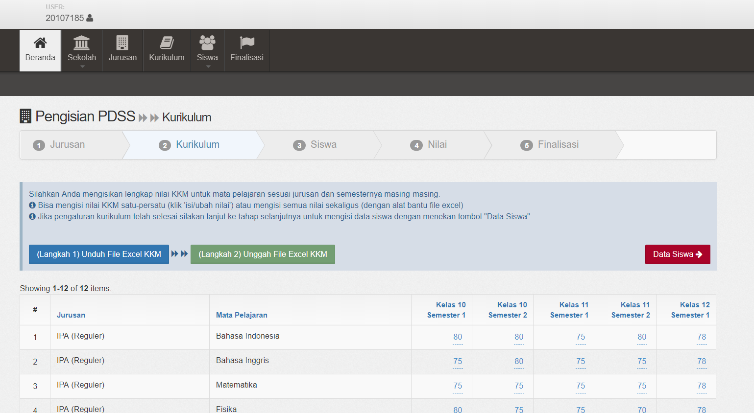
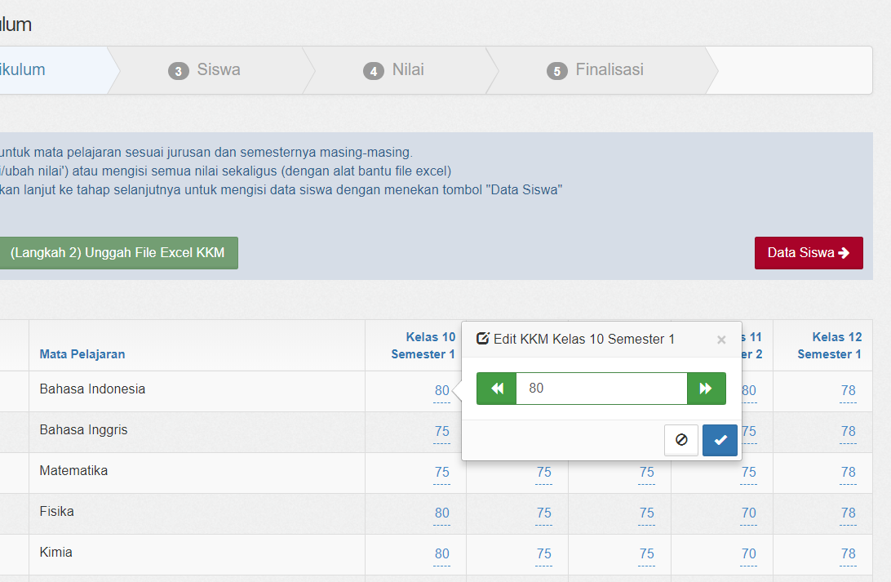
Pengisian PDSS oleh Sekolah
PENGISIAN PDSS SPAN PTKIN 2019
Login Sekolah
Masukkan Jurusan dan Jumlah Siswa
Masukkan KKM
Masukkan Nilai
Finalisasi – Unduh Login Siswa
Pengisian KKM dilakukan berdasar jurusan yang dimaksudkan. Pengisian KKM dilakukan per mata pelajaran berdasar masing-masing jurusan dari kelas 10 semester 1 sampai kelas 12 semester 1

Slide 35
Pengisian PDSS oleh Sekolah
PENGISIAN PDSS SPAN PTKIN 2019
Login Sekolah
Masukkan Jurusan dan Jumlah Siswa
Masukkan KKM
Masukkan Nilai
Finalisasi – Unduh Login Siswa
Pengisian dapat dilakukan langsung pada tabel yang ada

Slide 36
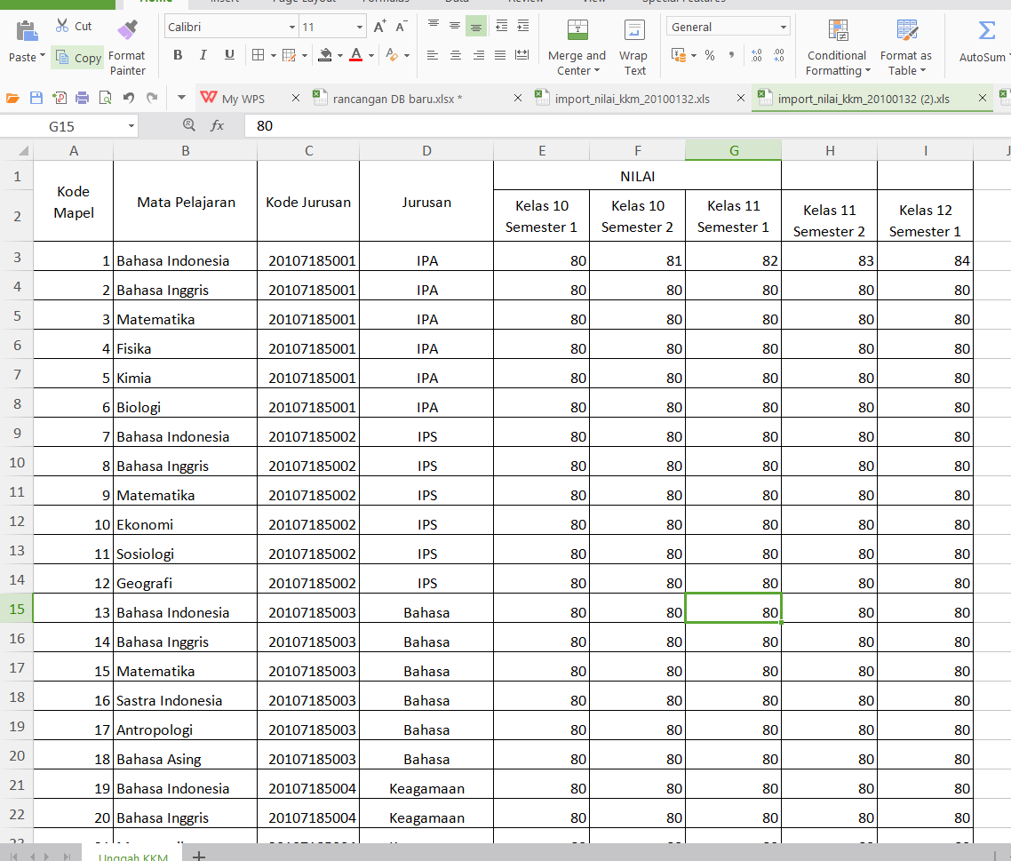
Pengisian PDSS oleh Sekolah
PENGISIAN PDSS SPAN PTKIN 2019
Login Sekolah
Masukkan Jurusan dan Jumlah Siswa
Masukkan KKM
Masukkan Nilai
Finalisasi – Unduh Login Siswa
Pengisian dapat dilakukan melalui excel

Slide 37
Pengisian PDSS oleh Sekolah
PENGISIAN PDSS SPAN PTKIN 2019
Login Sekolah
Masukkan Jurusan dan Jumlah Siswa
Masukkan KKM
Masukkan Nilai
Finalisasi – Unduh Login Siswa
Setelah memasukkan nilai KKM, Anda dapat mendaftarkan siswa/i sesuai jumlah kuota yang sudah dimasukkan diawal.

Slide 38
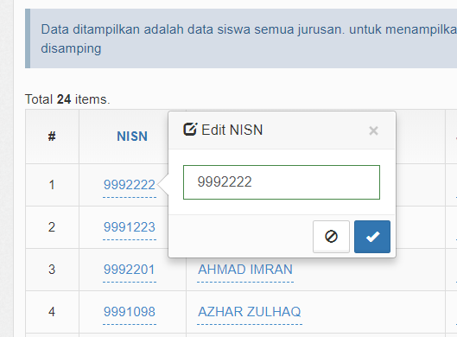
Pengisian PDSS oleh Sekolah
PENGISIAN PDSS SPAN PTKIN 2019
Klik tombol tambah data per siswa
Login Sekolah
Masukkan Jurusan dan Jumlah Siswa
Masukkan KKM
Masukkan Nilai
Finalisasi – Unduh Login Siswa

Slide 39
Pengisian PDSS oleh Sekolah
PENGISIAN PDSS SPAN PTKIN 2019
Untuk mengubah atau menghapus data siswa dapat dilakukan langsung pada tabel
Login Sekolah
Masukkan Jurusan dan Jumlah Siswa
Masukkan KKM
Masukkan Nilai
Finalisasi – Unduh Login Siswa

Slide 40
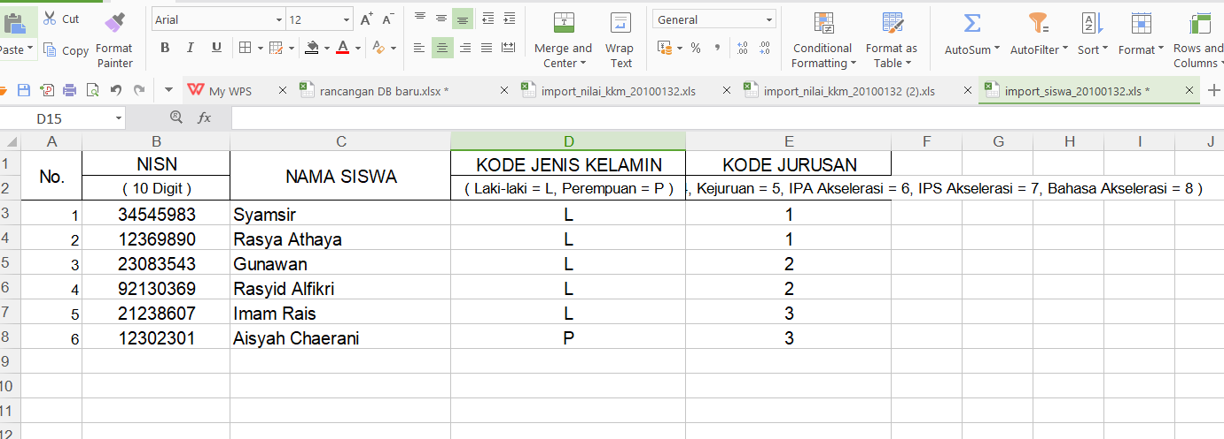
Pengisian PDSS oleh Sekolah
PENGISIAN PDSS SPAN PTKIN 2019
Login Sekolah
Masukkan Jurusan dan Jumlah Siswa
Masukkan KKM
Masukkan Nilai
Finalisasi – Unduh Login Siswa
Pengisian dapat dilakukan melalui excel

Slide 41
Pengisian PDSS oleh Sekolah
PENGISIAN PDSS SPAN PTKIN 2019
Login Sekolah
Masukkan Jurusan dan Jumlah Siswa
Masukkan KKM
Masukkan Nilai
Finalisasi – Unduh Login Siswa
Setelah memasukkan data Siswa, Anda dapat memasukkan nilai siswa/i sesuai dengan daftar siswa dengan mata pelajaran jurusan masing-masing

Slide 42
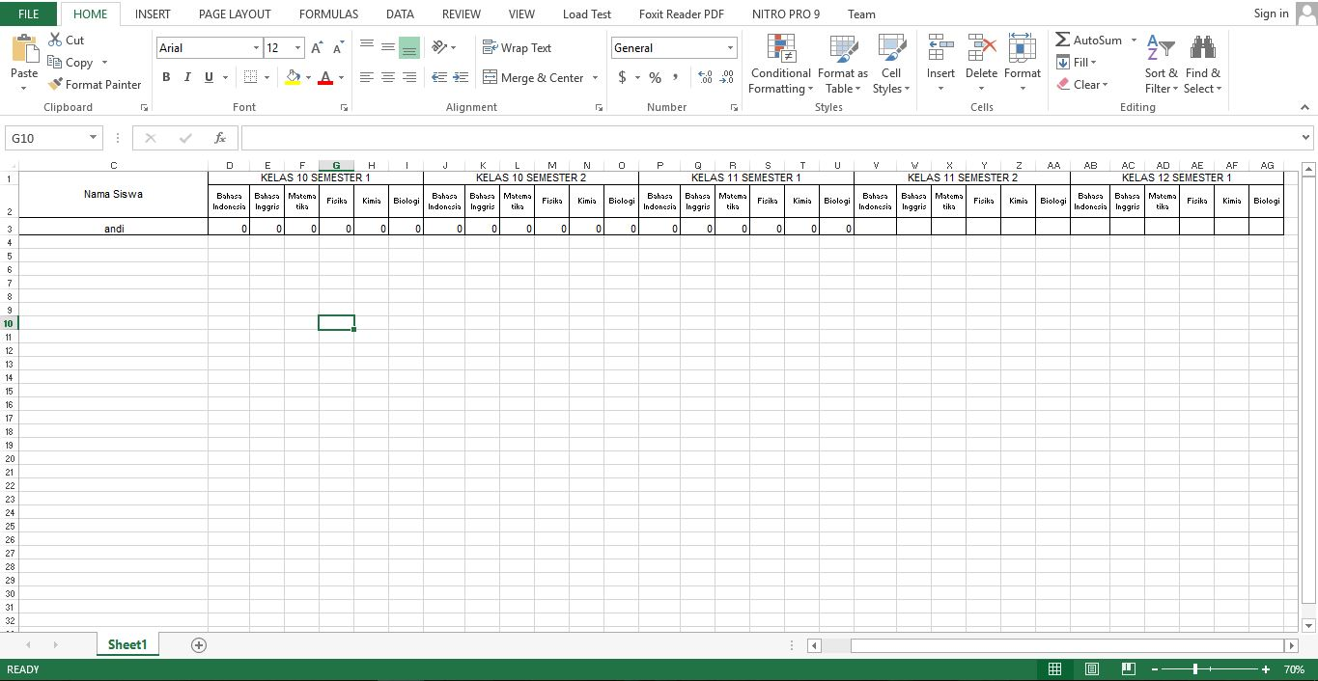
Pengisian PDSS oleh Sekolah
PENGISIAN PDSS SPAN PTKIN 2019
Login Sekolah
Masukkan Jurusan dan Jumlah Siswa
Masukkan KKM
Masukkan Nilai
Finalisasi – Unduh Login Siswa
Pengisian dapat dilakukan melalui excel

Slide 43
Pengisian PDSS oleh Sekolah
PENGISIAN PDSS SPAN PTKIN 2019
Login Sekolah
Masukkan Jurusan dan Jumlah Siswa
Masukkan KKM
Masukkan Nilai
Finalisasi – Unduh Login Siswa
Pastikan nilai siswa/i terisi semua, untuk khusus Kelas 10 yang belum ada penjurusan maka nilai dapat di 0 untuk mata kuliah bidang jurusannya.

Slide 44
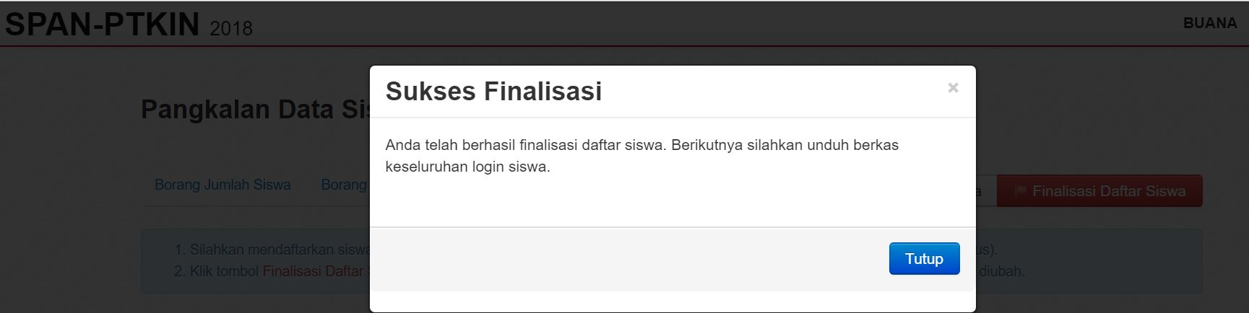
Pengisian PDSS oleh Sekolah
PENGISIAN PDSS SPAN PTKIN 2019
Login Sekolah
Masukkan Jurusan dan Jumlah Siswa
Masukkan KKM
Masukkan Nilai
Finalisasi – Unduh Login Siswa
Data yang sudah difinalisasi tidak dapat diubah kembali.
Perubahan nilai setelah finalisasi harap mengajukan surat permohonan melalui info@span-ptkin.ac.id

Slide 45
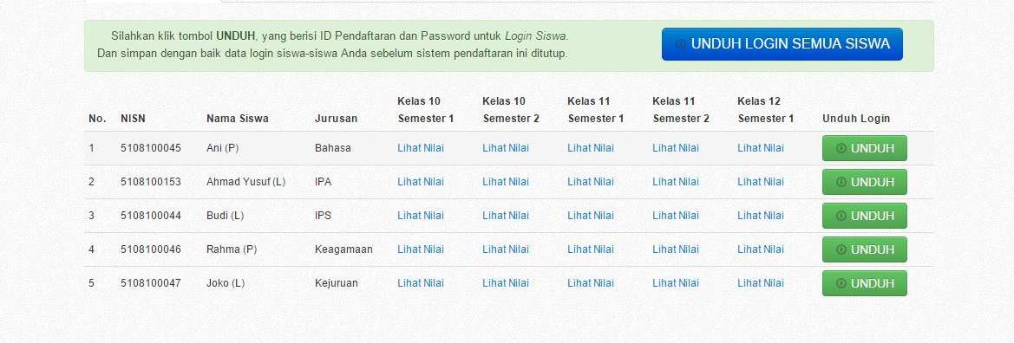
Pengisian PDSS oleh Sekolah
PENGISIAN PDSS SPAN PTKIN 2019
Login Sekolah
Masukkan Jurusan dan Jumlah Siswa
Masukkan KKM
Masukkan Nilai
Finalisasi – Unduh Login Siswa
Jika data sudah difinalisasi, harap mengunduh login siswa dan memberikan kepada siswa untuk login ke span-ptkin.ac.id

Slide 46
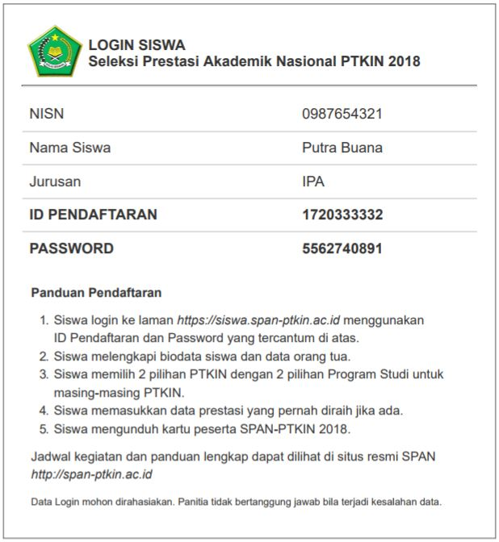
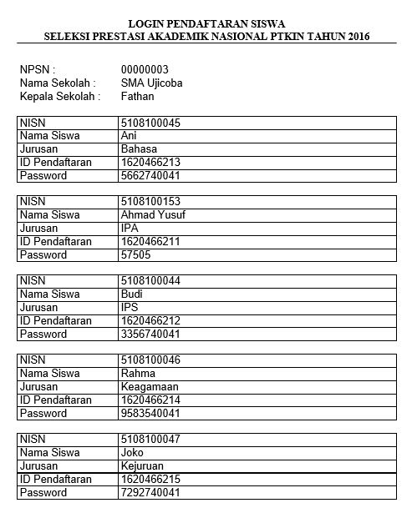
Pengisian PDSS oleh Sekolah
PENGISIAN PDSS SPAN PTKIN 2019
2019
Login Sekolah
Masukkan Jurusan dan Jumlah Siswa
Masukkan KKM
Masukkan Nilai
Finalisasi – Unduh Login Siswa
Jika data sudah difinalisasi, harap mengunduh login siswa dan memberikan kepada siswa untuk login ke span-ptkin.ac.id

Slide 47
Pendaftaran oleh Siswa
PEDAFTARAN SPAN PTKIN 2019
Login Siswa
Entri Biodata
Pilih Prodi
Entri Prestasi
Finalisasi dan Cetak Kartu Peserta

Slide 48
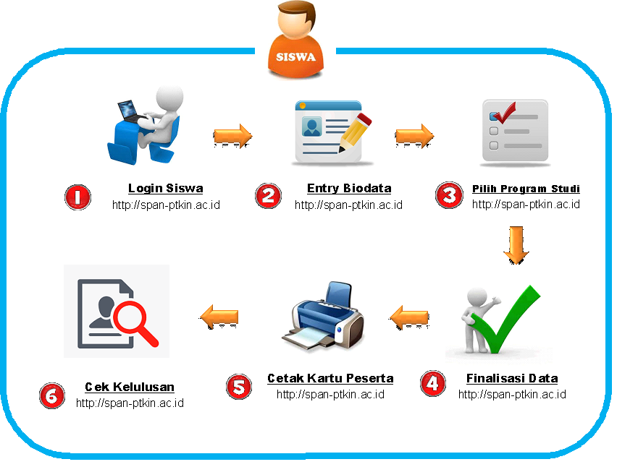
Pendaftaran oleh Siswa
Login Siswa
Entri Biodata
Pilih Prodi
Entri Prestasi
Finalisasi dan Cetak Kartu Peserta
PEDAFTARAN SPAN PTKIN 2019

Slide 49

Pendaftaran oleh Siswa
Halaman Login Siswa dapat diakses dengan membuka
Link “Login Siswa” yang ada di menu utama
Login Siswa
Entri Biodata
Pilih Prodi
Entri Prestasi
Finalisasi dan Cetak Kartu Peserta
PEDAFTARAN SPAN PTKIN 2019

Slide 50
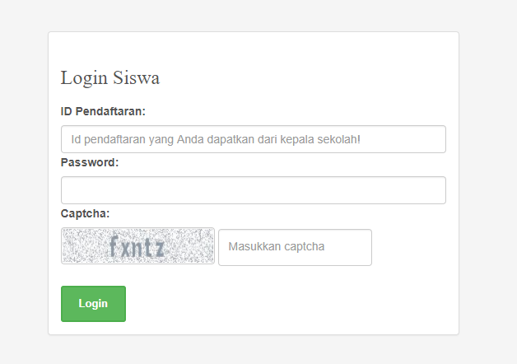
Pendaftaran oleh Siswa
Siswa mendapatkan login dari sekolah berupa id pendaftaran dan password, pastikan memasukkan id pendaftaran dan password sesuai dengan data login yang diberikan apapun karakternya
Login Siswa
Entri Biodata
Pilih Prodi
Entri Prestasi
Finalisasi dan Cetak Kartu Peserta
PEDAFTARAN SPAN PTKIN 2019

Slide 51
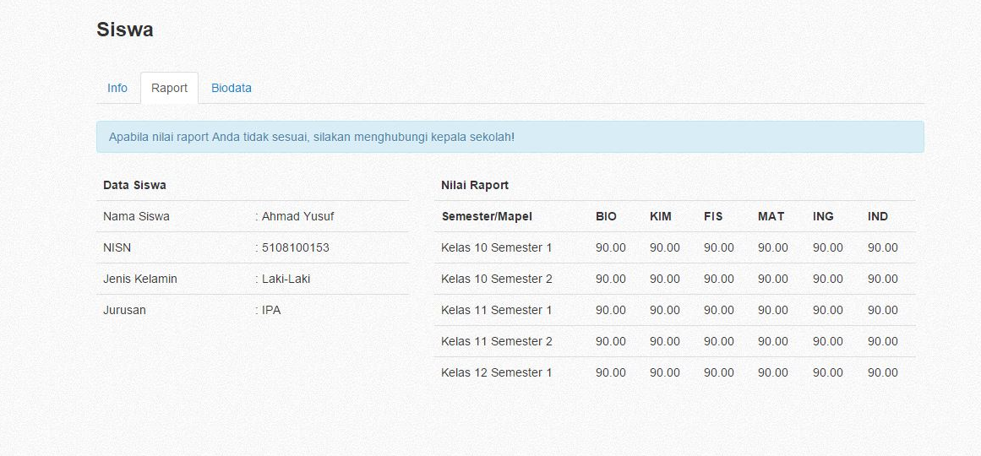
Pendaftaran oleh Siswa
Jika siswa berhasil login maka siswa akan mendapatkan informasi pendaftaran dan nilai rapor yang telah dimasukkan sekolah
Login Siswa
PEDAFTARAN SPAN PTKIN 2019
Entri Biodata
Pilih Prodi
Entri Prestasi
Finalisasi dan Cetak Kartu Peserta
jika terdapat ketidakcocokkan nilai maka harap menghubungi sekolah

Slide 52
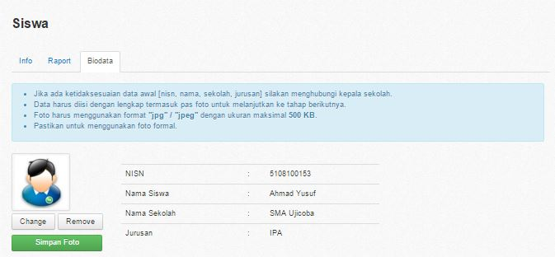
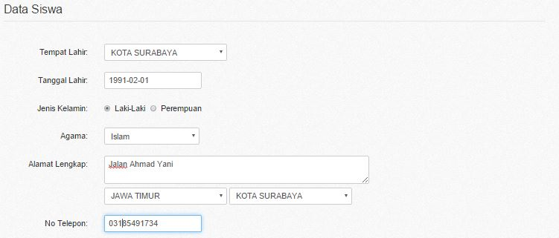
Pendaftaran oleh Siswa
Login Siswa
PEDAFTARAN SPAN PTKIN 2019
Siswa mengentrikan biodata dengan lengkap dan benar. Foto harus diupload dalam format JPG dengan ukuran maksial 500 MB.
Entri Biodata
Pilih Prodi
Entri Prestasi
Finalisasi dan Cetak Kartu Peserta

Slide 53
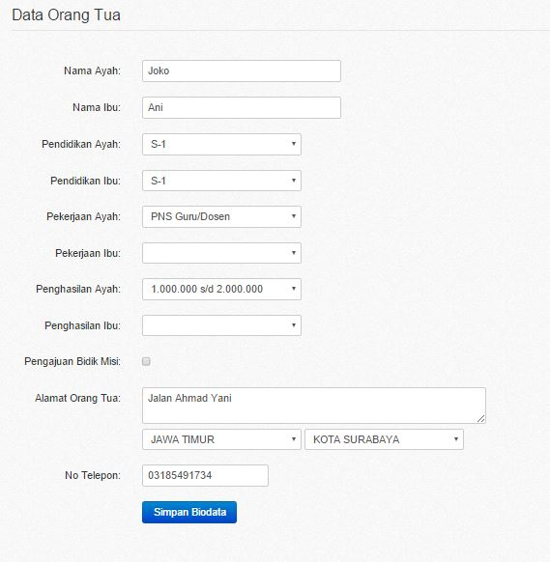
Pendaftaran oleh Siswa
Login Siswa
PEDAFTARAN SPAN PTKIN 2019
Siswa wajib mengisi semua isian yang disediakan. Jika total penghasilan orang tua < 3.000.000 maka dapat mengajukan bidik misi untuk pendataan awal. Sistem SPAN hanya melakukan pendataan awal, proses registrasi tetap harus diajukan melalui proses penerimaan bidik misi dari masing-masing PTKIN
Entri Biodata
Pilih Prodi
Entri Prestasi
Finalisasi dan Cetak Kartu Peserta

Slide 54
Pendaftaran oleh Siswa
Login Siswa
PEDAFTARAN SPAN PTKIN 2019
Jika semua data sudah diisi maka harap disimpan untuk melanjutkan ke proses selanjutnya. Data masih dapat diubah jika belum difinalisasi.
Entri Biodata
Pilih Prodi
Entri Prestasi
Finalisasi dan Cetak Kartu Peserta

Slide 55
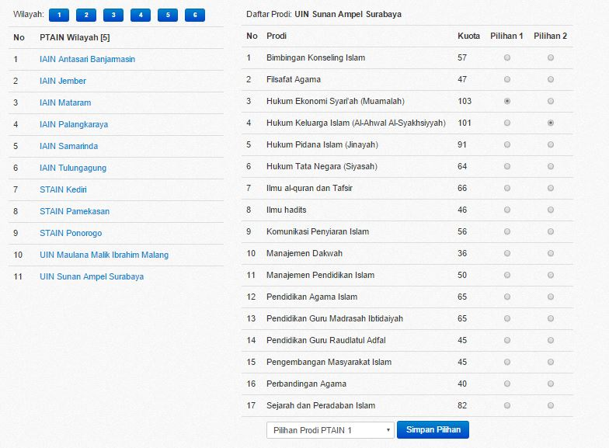
Pendaftaran oleh Siswa
Login Siswa
PEDAFTARAN SPAN PTKIN 2019
Entri Biodata
Siswa harus memilih 2 PTKIN dengan masing-masing 2 program studi per PTKIN. Urutan yang dipilih merupakan urutan prioritas siswa. Pilihan PTKIN dapat dipilih melalui dropdown dibagian bawah kemudian simpan pilihan
Pilih Prodi
Entri Prestasi
Finalisasi dan Cetak Kartu Peserta

Slide 56
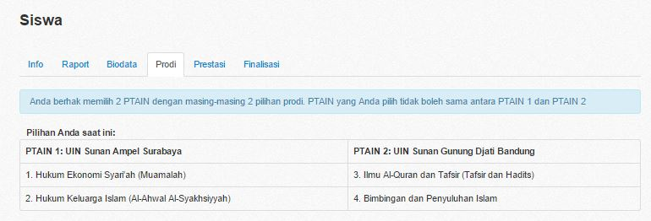
Pendaftaran oleh Siswa
Login Siswa
PEDAFTARAN SPAN PTKIN 2019
Entri Biodata
Pilihan prodi masih bisa diubah sebelum data difinalisasi
Pilih Prodi
Entri Prestasi
Finalisasi dan Cetak Kartu Peserta
Harap perhatikan pilihan prodi dengan jurusan/peminatan di sekolah

Slide 57
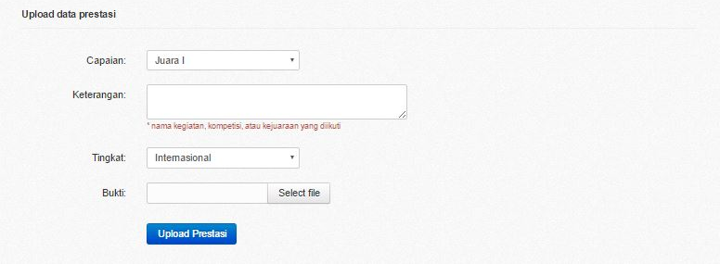
Pendaftaran oleh Siswa
Login Siswa
PEDAFTARAN SPAN PTKIN 2019
Entri Biodata
Pilih Prodi
Siswa dapat memasukkan siswa. Entri prestasi harap dimasukkan selengkap mungkin dengan disertai bukti dalam format JPG maksimal 1 MB kemudian klik upload.
Entri Prestasi
Finalisasi dan Cetak Kartu Peserta

Slide 58
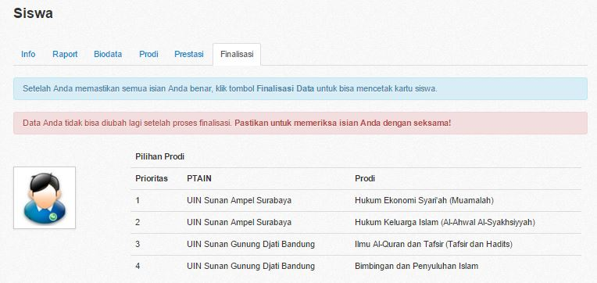
Pendaftaran oleh Siswa
Login Siswa
PEDAFTARAN SPAN PTKIN 2019
INGAT! DATA YANG SUDAH DIFINALISASI TIDAK DAPAT DIUBAH KEMBALI.
PERIKSA DAN PASTIKAN DATA YANG ANDA ISI SUDAH BENAR.
Entri Biodata
Pilih Prodi
Entri Prestasi
Siswa harap mengecek biodatahan prodi, dan prestasi kembali sebelum melakukan finalisasi.
Finalisasi dan Cetak Kartu Peserta

Slide 59
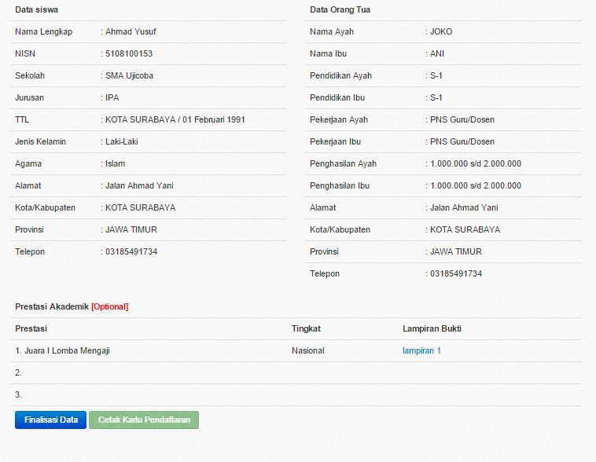
Pendaftaran oleh Siswa
Login Siswa
PEDAFTARAN SPAN PTKIN 2019
Entri Biodata
Pilih Prodi
Entri Prestasi
Siswa dapat melihat kartu peserta dengan mencetak kartu pendaftaran sebelum atau sesudah finalisasi. Pastikan kartu pendaftaran yang dicetak untuk daftar ulang merupakan data final.
Finalisasi dan Cetak Kartu Peserta

Slide 60
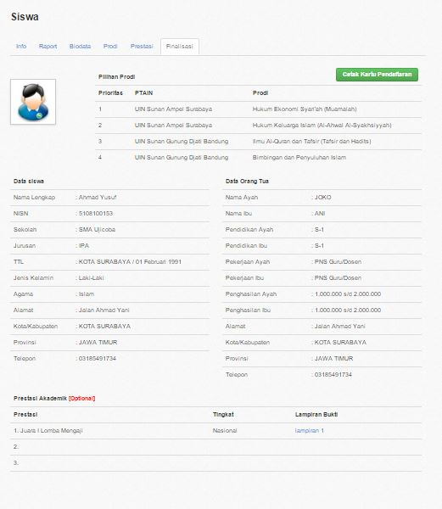
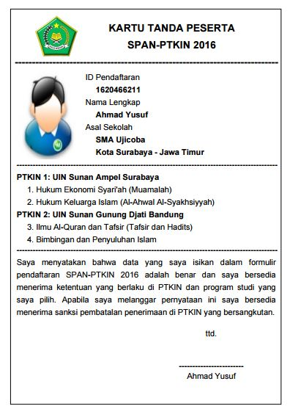
Pendaftaran oleh Siswa
Login Siswa
PEDAFTARAN SPAN PTKIN 2019
Entri Biodata
2019
Pilih Prodi
Entri Prestasi
Kartu pendaftaran dapat dicetak dan ditandatangani untuk kepentingan daftar ulang jika diterima di PTKIN yang dipilih melalui jalur SPAN PTKIN 2019
Finalisasi dan Cetak Kartu Peserta

